Slide 1
GILBERT LEGRAND vit et travaille à Toulouse depuis 25 ans
Il détourne des objets du quotidien avec beaucoup d’humour.
G. Legrand laisse s’exprimer sa créativité en peignant de petits détails amusants sur tous ces objets de tous les jours auxquels on ne prête pas attention tant ils sont banals. Ce faisant, il nous amène à les observer autrement…

Slide 2
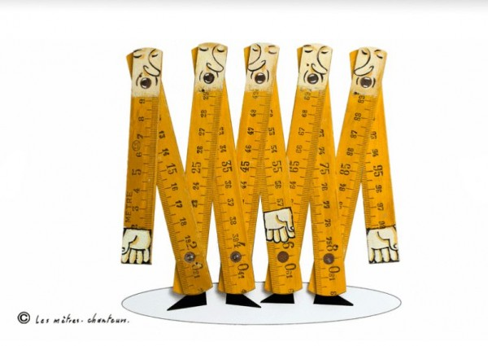

Slide 3
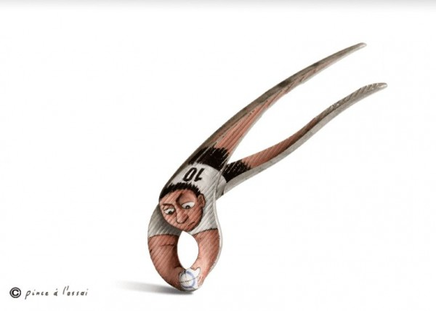
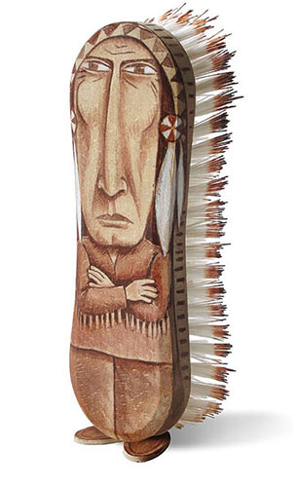

Slide 4
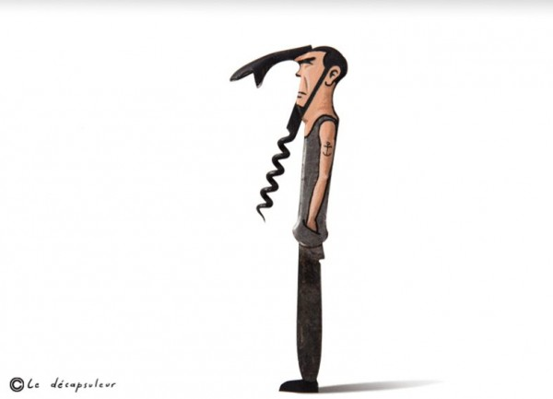
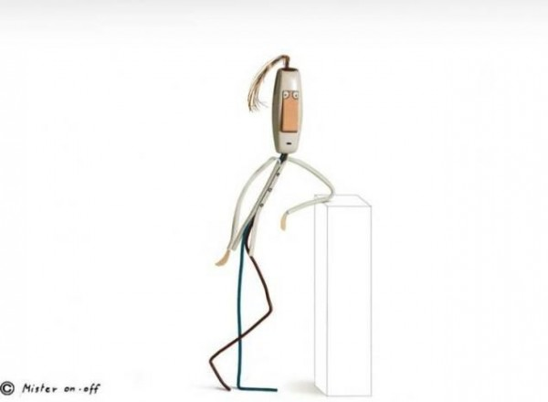

Slide 5
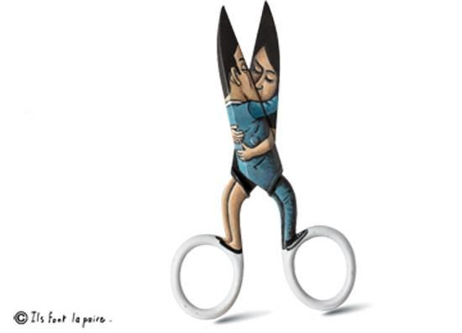
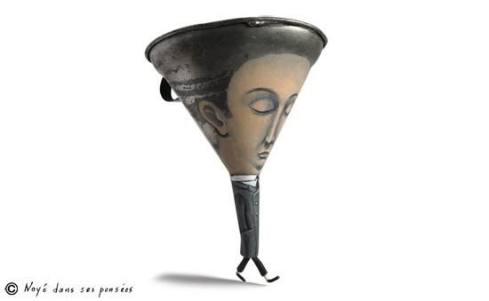

Slide 6
